Slide 1

Volně žijící živočichové v zimě
Registrační číslo projektu: CZ.1.07/1.1.38/02.0025
Název projektu: Modernizace výuky na ZŠ Slušovice, Fryšták, Kašava a Velehrad
Tento projekt je spolufinancován z Evropského sociálního fondu a státního rozpočtu České republiky.
Pří_050_Rozmanitost přírody_Volně žijící živočichové v zimě
Autor: Mgr. Emilie Elšíková
Škola: Základní škola Slušovice, okres Zlín, příspěvková organizace

Slide 2
Anotace:
Digitální učební materiál je určen pro upevňování a rozšiřování daného
učiva.
Je určen pro předmět přírodověda 4. ročník.
Tento materiál vznikl ze zápisů autora jako doplňující materiál
k učebnici:Mgr. Věra Štiková, Přírodověda 4. Brno: NOVÁ ŠKOLA, s.r.o.,
2003. ISBN 80-7289-052-2.

Slide 3
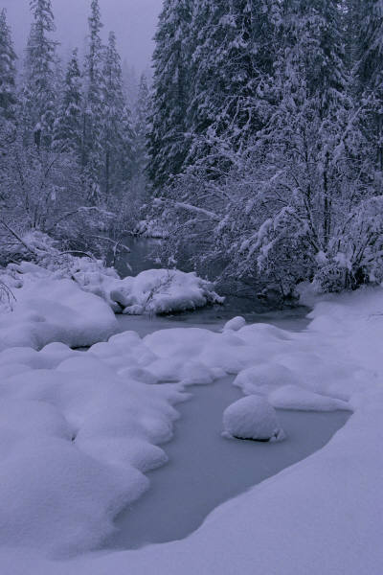


Ahoj,
Je zima. Potoky jsou zamrzlé,
mrzne až praští.
Copak dělají zvířátka?

Slide 4
Ahoj,
Ahoj,
Kdy začíná zima?
Jak se tomuto dni říká?
21. prosince
zimní slunovrat
Ahoj,
Ahoj,
Co to znamená?
Jaké jsou zimní měsíce?
Je nejdelší noc
a nejkratší den.
prosinec, leden, únor

Slide 5
Ahoj,
Ahoj,
Určitě chodíte v zimě
na procházky. Jak poznáte,
že všechna zvířátka nespí?
Od kterých skupin zvířat
můžeme stopy vidět?
podle stop ve sněhu
savci, ptáci
Ahoj,
Ahoj,
V lese můžeme vidět
i jiné stopy. Čí?
A kde je můžeme vidět?
lidské
u krmelce

Slide 6

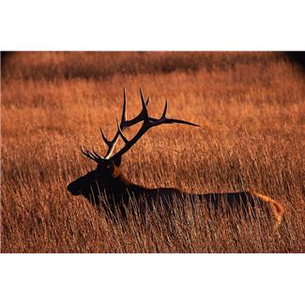
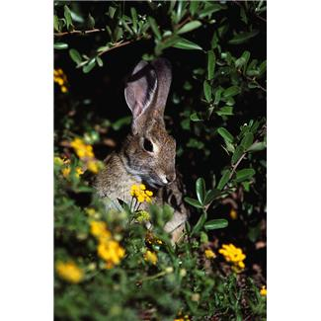
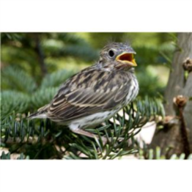
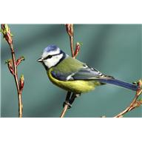
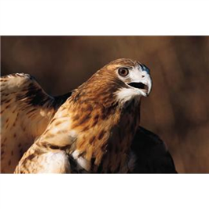
Ahoj,
Které volně žijící živočichy
můžeme v zimě spatřit?
jsou to teplokrevní živočichové
jsou schopni si udržet stálou tělní teplotu
patří mezi ně: stálí ptáci
býložraví savci (někteří)
masožravé šelmy (některé)

Slide 7
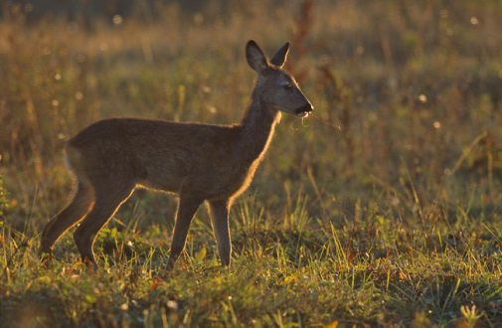




Ahoj,
Pozoruj stopy savců.
Uhádneš některé?
srnec obecný
v zimě se živí zbytky trávy, okusováním větviček stromů
podle sudého počtu kopyt patří mezi sudokopytníky
barva srsti v zimě je hnědě šedá – splývá s prostředím,
je hustší – chrání před chladem
srnec i jelen na zimu shazují paroží
jelen evropský

Slide 8

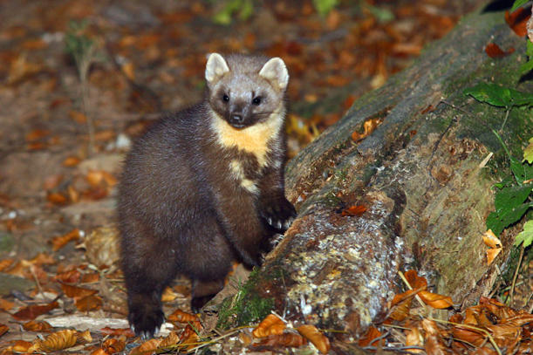

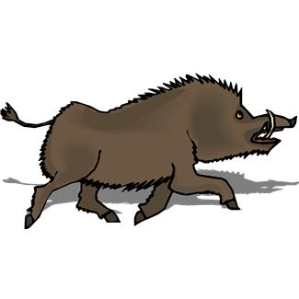
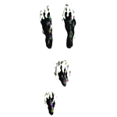

liška obecná
stopa se podobá stopě psa
v zimě loví drobné živočichy,
většinou nemocné
kuna lesní
zajíc polní
prase divoké

Slide 9
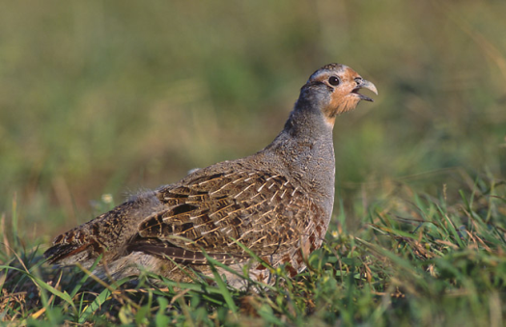
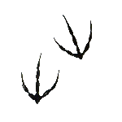
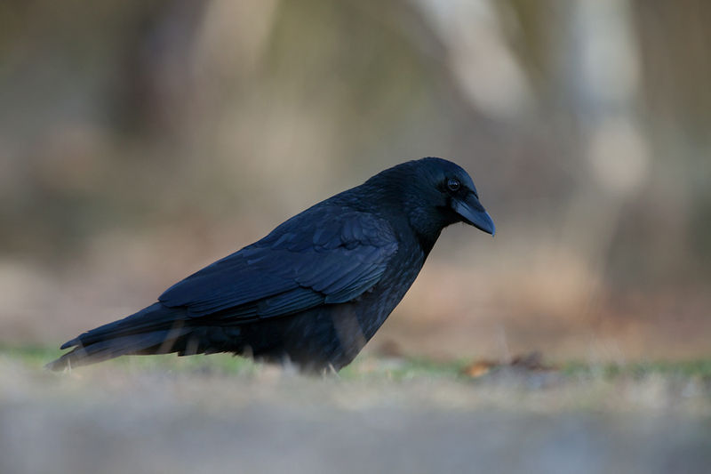
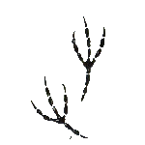
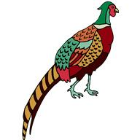
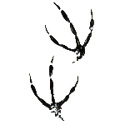
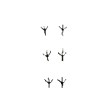

koroptev polní
vrána černá
vrabec
bažant

Slide 10
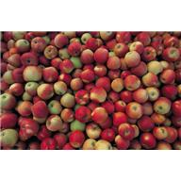
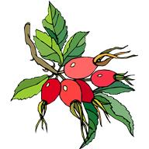
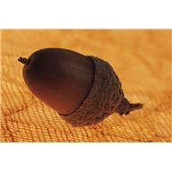

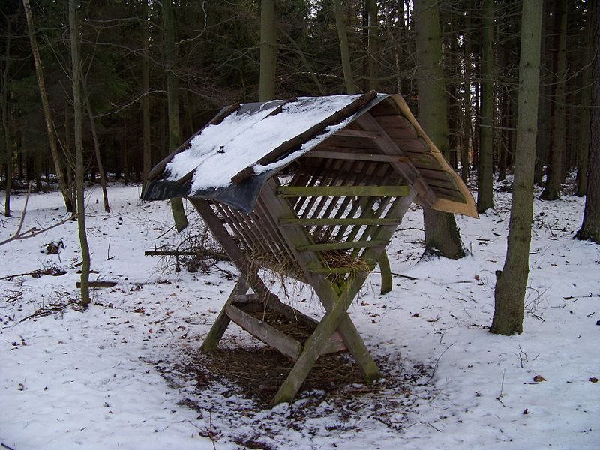

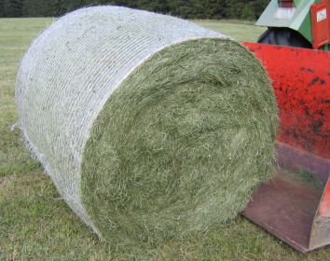
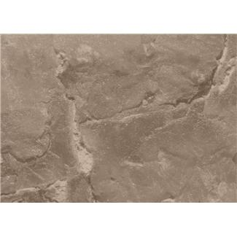
Ahoj,
O zvěř v zimě se starají
myslivci a lesníci. Nosí jim
do krmelců nějaké dobroty.
kamenná sůl

Slide 11
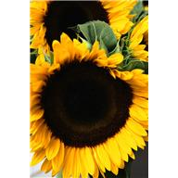
Ahoj,
Ahoj,
Máte na balkoně nebo
zahradě krmítko? Určitě.
Je důležité ptákům v zimně
pomáhat přikrmováním.
Co dáváme do krmítka?
semínka rostlin – nejlépe olejnatá
lůj
semena slunečnice, rozinky

Slide 12
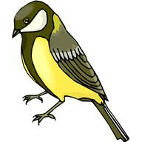
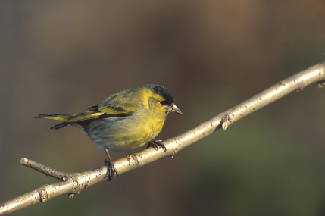

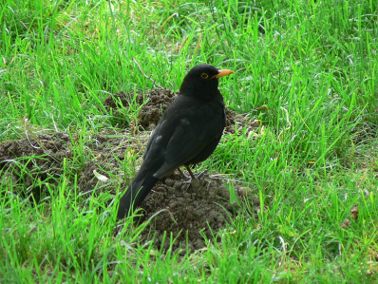
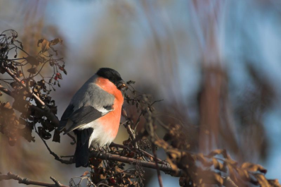
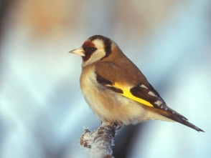
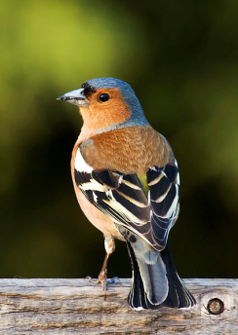
Ahoj,
Které ptáčky můžeme
vidět u krmítka?
Poznáš některé?
sýkora koňadra
vrabec obecný
čížek lesní
kos černý
stehlík obecný
hýl obecný
pěnkava obecná
Řešení se zobrazí kliknutím na obrázek.

Slide 13

Ahoj,
Víte, že můžete krmítko
„pamlsků“ vyrobit sami?
Já vám poradím.
Potřeby a pomůcky:
menší hliněný květináč
provázek na uvázání
malý klacík
malý rendlík
tuk na vaření
ovesné vločky
slunečnicová semínka
ptačí zob
Postup:
Otvorem v květináči protáhneme provázek (květináč dnem
vzhůru) tak, že na jeden konec přivážeme klacík, na kterém
květináč bude „ležet“ a druhým koncem pak přivážeme na větev
v zahradě. Otvor zacpeme např. kůrkou chleba.
V rendlíku rozehřejeme tuk. Do květináče nasypeme vrstvu
semínek, zalijeme tukem, necháme trošku ztuhnout (ne moc)
a zase opakujeme. Vrstva semínek, tuk - tak dlouho, až bude
květináč plný. Necháme dostatečně ztuhnout a pověsíme
v zahradě na strom.
ptáčci budou rádi.

Slide 14
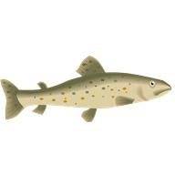
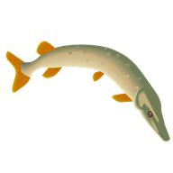
Ahoj,
Jak přezimují ostatní
živočichové?
Jsou to ryby, obojživelníci
a plazi.
nazýváme je studenokrevní živočichové
přečkávají zimu ukryti ve skrýších
nepohybují se, nepřijímají potravu
RYBY: zimu přečkávají ve větších hloubkách, kde voda nezamrzá.
Pokud hladina zamrzne, musí se vysekat díry na přívod kyslíku.

Slide 15
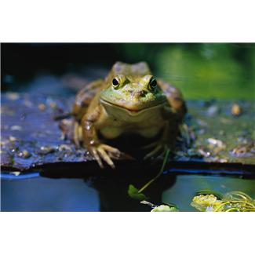
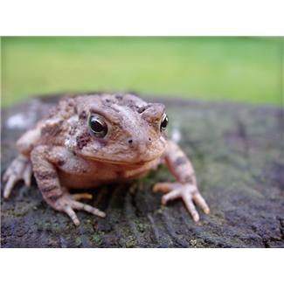
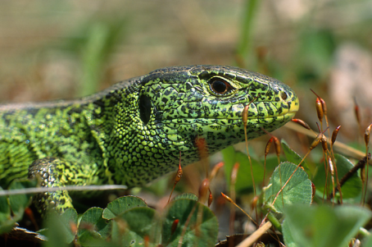
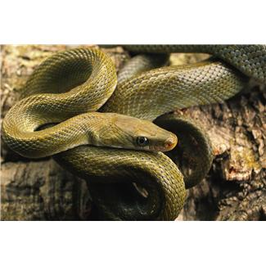
OBOJŽIVELNÍCI: někteří přezimují v bahně na dně vody, jiní v úkrytech na souši.
skokan skřehotavý
ropucha obecná
PLAZI: půda pod kameny, pukliny skal, pod pařezy.
užovka
ještěrka obecná

Slide 16
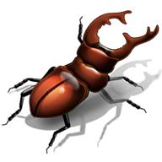
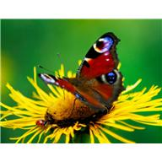
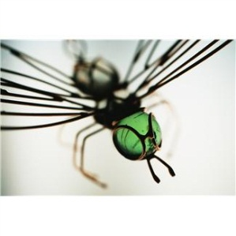
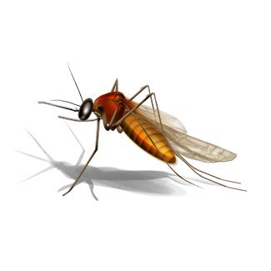
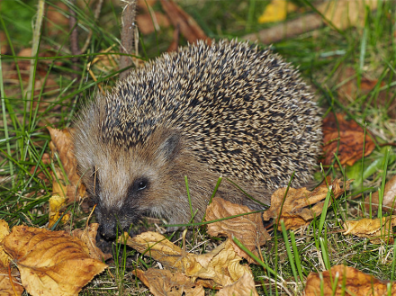
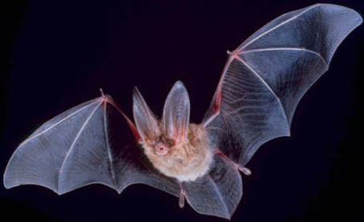
HMYZ: skuliny kůry stromů, štěrbiny skal, dutiny v půdě, půdy nebo sklepy domů.
Zimu přečkají pouze vajíčka, larvy nebo kukly.
babočka
paví oko
moucha
komár
roháč
SAVCI: schouleni do klubíčka ve skrýši z trávy a listí
v jeskyních
netopýr
ježek západní

Slide 17
Zdroje
Klipart:office.microsoft.com
Anime Boy clip art. Www.Clker.com [online]. 2007 [cit. 2013-01-20]. Dostupné z: http://www.clker.com/clipart-15359.html
Stopy zvířat, živočichů. Předškoláci [online]. 5.2.2010 [cit. 2013-01-27]. Dostupné z: http://www.predskolaci.cz/?p=9322
Soubor:Martes martes crop.jpg. In: Wikipedia: the free encyclopedia [online]. San Francisco (CA): Wikimedia Foundation, 2001- [cit. 2013-01-27]. Dostupné z: http://cs.wikipedia.org/wiki/Soubor:Martes_martes_crop.jpg
Soubor:Corvus corone 1 (Marek Szczepanek).jpg. In: Wikipedia: the free encyclopedia [online]. San Francisco (CA): Wikimedia Foundation, 2001- [cit. 2013-01-27]. Dostupné z: http://cs.wikipedia.org/wiki/Soubor:Corvus_corone_1_(Marek_Szczepanek).jpg
Soubor:Perdix perdix (Marek Szczepanek).jpg. In: Wikipedia: the free encyclopedia [online]. San Francisco (CA): Wikimedia Foundation, 2001- [cit. 2013-01-27]. Dostupné z: http://cs.wikipedia.org/wiki/Soubor:Perdix_perdix_(Marek_Szczepanek).jpg
Soubor:Krmelec.jpg. In: Wikipedia: the free encyclopedia [online]. San Francisco (CA): Wikimedia Foundation, 2001- [cit. 2013-01-27]. Dostupné z: http://cs.wikipedia.org/wiki/Soubor:Krmelec.jpg
Soubor:Round bale 3066.jpg. In: Wikipedia: the free encyclopedia [online]. San Francisco (CA): Wikimedia Foundation, 2001- [cit. 2013-01-27]. Dostupné z: http://cs.wikipedia.org/wiki/Soubor:Round_bale_3066.jpg
Soubor:Carduelis carduelis (Lukasz Lukasik).jpg. In: Wikipedia: the free encyclopedia [online]. San Francisco (CA): Wikimedia Foundation, 2001- [cit. 2013-01-27]. Dostupné z: http://cs.wikipedia.org/wiki/Soubor:Carduelis_carduelis_(Lukasz_Lukasik).jpg

Slide 18
Soubor:Carduelis carduelis (Lukasz Lukasik).jpg. In: Wikipedia: the free encyclopedia [online]. San Francisco (CA): Wikimedia Foundation, 2001- [cit. 2013-01-27]. Dostupné z: http://cs.wikipedia.org/wiki/Soubor:Carduelis_carduelis_(Lukasz_Lukasik).jpg
Soubor:PyrrhulaPyrrhulaAutumn.jpg. In: Wikipedia: the free encyclopedia [online]. San Francisco (CA): Wikimedia Foundation, 2001- [cit. 2013-01-28]. Dostupné z: http://cs.wikipedia.org/wiki/Soubor:PyrrhulaPyrrhulaAutumn.jpg
Soubor:Carduelis spinus 2 tom (Marek Szczepanek).jpg. In: Wikipedia: the free encyclopedia [online]. San Francisco (CA): Wikimedia Foundation, 2001- [cit. 2013-01-28]. Dostupné z: http://cs.wikipedia.org/wiki/Soubor:Carduelis_spinus_2_tom_(Marek_Szczepanek).jpg
Soubor:Fringilla coelebs chaffinch male edit2.jpg. In: Wikipedia: the free encyclopedia [online]. San Francisco (CA): Wikimedia Foundation, 2001- [cit. 2013-01-28]. Dostupné z: http://cs.wikipedia.org/wiki/Soubor:Fringilla_coelebs_chaffinch_male_edit2.jpg
Soubor:Turdus merula 050529.jpg. In: Wikipedia: the free encyclopedia [online]. San Francisco (CA): Wikimedia Foundation, 2001- [cit. 2013-01-28]. Dostupné z: http://cs.wikipedia.org/wiki/Soubor:Turdus_merula_050529.jpg
Soubor:Lacerta agilis 1 (Marek Szczepanek).jpg. In: Wikipedia: the free encyclopedia [online]. San Francisco (CA): Wikimedia Foundation, 2001- [cit. 2013-01-28]. Dostupné z: http://cs.wikipedia.org/wiki/Soubor:Lacerta_agilis_1_(Marek_Szczepanek).jpg
Soubor:Erinaceus europaeus LC0119.jpg. In: Wikipedia: the free encyclopedia [online]. San Francisco (CA): Wikimedia Foundation, 2001- [cit. 2013-01-28]. Dostupné z: http://cs.wikipedia.org/wiki/Soubor:Erinaceus_europaeus_LC0119.jpg
Soubor:Big-eared-townsend-fledermaus.jpg. In: Wikipedia: the free encyclopedia [online]. San Francisco (CA): Wikimedia Foundation, 2001- [cit. 2013-01-28]. Dostupné z: http://cs.wikipedia.org/wiki/Soubor:Big-eared-townsend-fledermaus.jpg

